Slide 1
在线考试系统阶段性演示
-组员：黄维，徐满阳，陈东鑫，张峙岳

Slide 2
实现任务：视频直播技术
搭建实时音视频传输平台
捕捉摄像头并处理信息
本地推流技术
网络流视频播放
实现远程实时观看直播

Slide 3
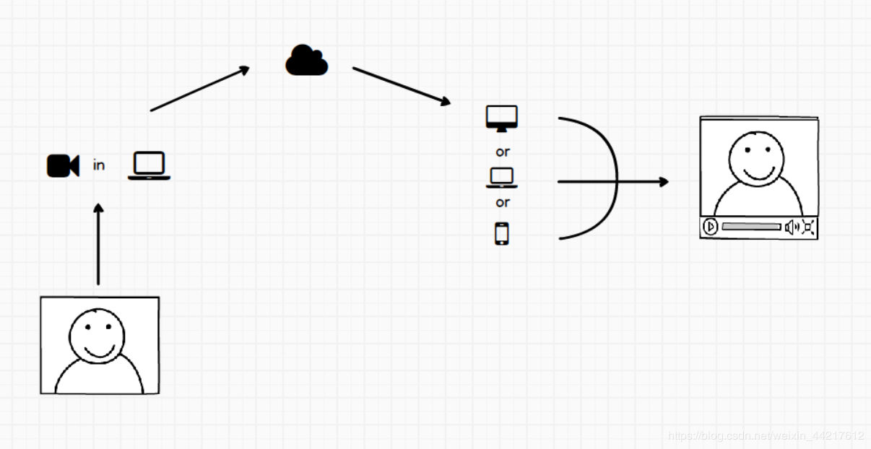
功能示意图

Slide 4
直播服务端
nginx+rtmp实现直播服务端
低延迟
服务端拉流效果演示：

Slide 5
直播客户端
利用javacv捕捉摄像头逐帧画面
利用rtmp协议进行封装
上传到服务器
接收数据并解包还原视频
客户端推流效果展示：

Slide 6
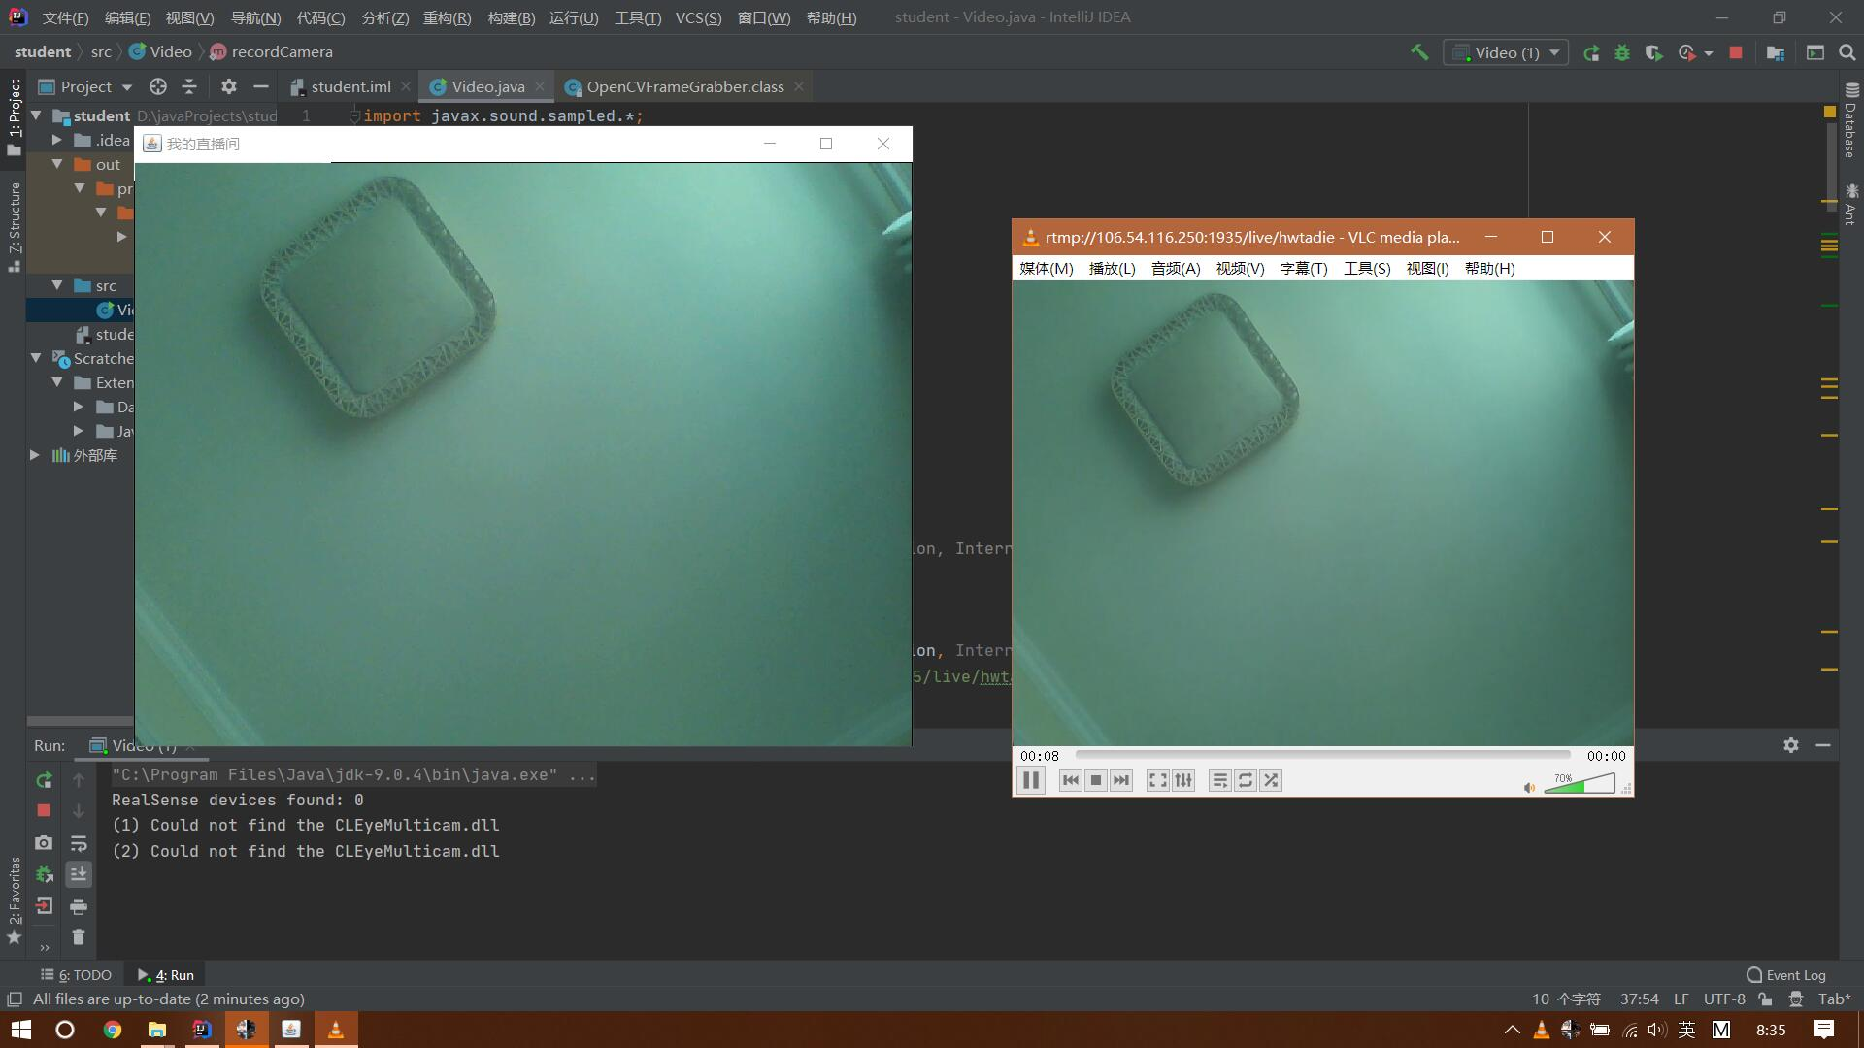
效果展示

